Slide 1
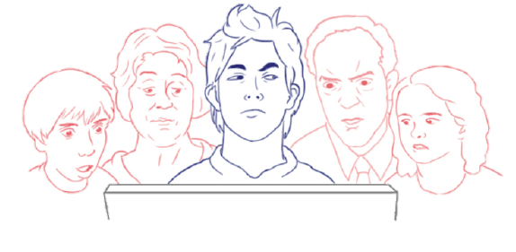
Урок № 7
Как настраивать приватность в сети?

Slide 2

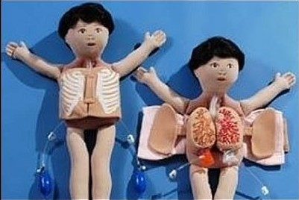
«Открытость – закрытость»
Каждый человек выстраивает свои личные границы в общении с окружающими людьми. Проницаемость и прочность этих границ зависит от степени нашей «закрытости — открытости» миру. Например, кто-то замкнут и тщательно дозирует информацию о себе, а кто-то, напротив, охотно делится различного рода сведениями с окружающими людьми.

Slide 3
Обсуждение
• Быстро ли вам удалось определить свой уровень «открытости — закрытости»?
• Насколько совпадает положение других участников на шкале «открытости — закрытости» с вашим представлением о них?
• Какие преимущества и недостатки имеет каждый из полюсов? Почему лично вам комфортен тот или иной из них?

Slide 4

Упражнение «Золотая середина»
Чувствовать себя комфортно в физическом пространстве и в виртуальном мире возможно, когда установлен баланс между открытостью и закрытостью, найдена «золотая середина», причем у каждого человека она может быть своей. В межличностном общении «золотая середина» означает то расстояние, на котором нам комфортно и безопасно общаться с разными людьми: с родителями или одноклассниками, знакомыми или незнакомыми.
В виртуальном пространстве мы устанавливаем ее с помощью настроек приватности — системы специальных параметров, позволяющих пользователю онлайн-ресурса настраивать уровень внешнего доступа к различным видам персональной информации. «Золотая середина» в интернете подразумевает, что пользователь отрегулировал свои настройки приватности так, что каждый вид или категория персональной информации доступны только той аудитории, для которой сам человек хотел бы сделать ее открытой.

Slide 5
 |  | Никто (только я) | Некоторые друзья или группы друзей | Все друзья | Друзья и друзья друзей | Все пользователи
Кому ты позволишь видеть следующие типы твоей персональной информации?
1. | Список друзей в социальной сети | 0 | 1 | 2 | 3 | 4
2. | Адрес электронной почты | 0 | 1 | 2 | 3 | 4
3. | Номер мобильного телефона | 0 | 1 | 2 | 3 | 4
4. | Связанные аккаунты (веб-сайт, скайп и др.) | 0 | 1 | 2 | 3 | 4
5. | Домашний адрес | 0 | 1 | 2 | 3 | 4
6. | Фотографии с тобой | 0 | 1 | 2 | 3 | 4
7. | Видеозаписи с тобой | 0 | 1 | 2 | 3 | 4
8. | Список твоих групп | 0 | 1 | 2 | 3 | 4
9. | Карту с твоими фотографиями | 0 | 1 | 2 | 3 | 4
10. | Чужие записи на твоей странице | 0 | 1 | 2 | 3 | 4
11. | Комментарии к твоим записям | 0 | 1 | 2 | 3 | 4
Кто может осуществлять следующие действия в твоей социальной сети?
12. | Оставлять записи на твоей странице | 0 | 1 | 2 | 3 | 4
13. | Комментировать твои записи | 0 | 1 | 2 | 3 | 4
14. | Писать тебе личные сообщения | 0 | 1 | 2 | 3 | 4
15. | Приглашать тебя в сообщества | 0 | 1 | 2 | 3 | 4
Общая сумма баллов:

Slide 6
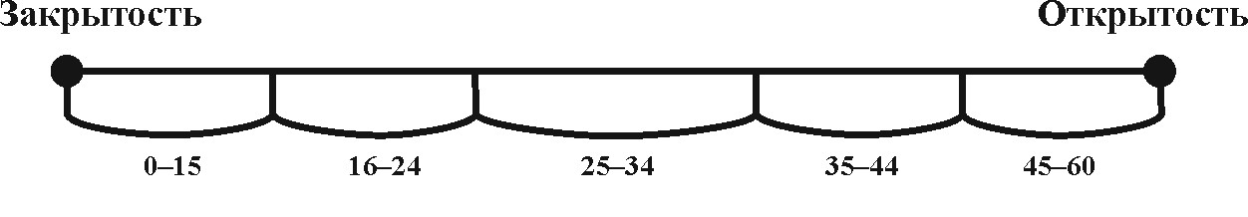
Шкала «открытости – закрытости»
Менее 15 баллов — крайне выраженное смещение в сторону полюса «закрытости»; может свидетельствовать о чрезмерной замкнутости и склонности к самоизоляции в сети.
15–25 баллов — личный баланс в интернете смещен в сторону полюса «закрытости».
26–34 балла — промежуточное значение, которое может говорить о том, что полюса «открытости/закрытости» в интернете сбалансированы.
35–45 баллов — личный баланс в интернете смещен в сторону полюса «открытости».
Более 45 баллов — крайне выраженное смещение в сторону полюса «открытости»; может свидетельствовать о том, что участник склонен сообщать другим пользователям избыточную персональную информацию.

Slide 7
Обсуждение
• Насколько совпадает количество баллов по тесту с тем, какое положение на шкале «открытости — закрытости» вы выбрали в начале урока?
• В какой диапазон вы попали? Захотелось ли вам поменять что-либо в своих настройках приватности после получения данного результата?
• Каким получилось групповое распределение ответов? Есть ли у членов вашей группы склонность к одному из полюсов?

Slide 8

Упражнение «Моя приватность в сети»
«Золотая середина» у каждого человека своя. Более того, она может меняться со временем и зависеть от разных обстоятельств. Настройки приватности в социальных сетях помогают нам найти именно то место на шкале «открытости — закрытости», которое адекватно нашему внутреннему состоянию и жизненной ситуации. Они позволяют регулировать уровень внешнего доступа к различным видам данных в зависимости от предпочтений пользователя, его онлайн-активности, целей посещения ресурса и целого ряда других условий. Поэтому при регистрации на онлайн-ресурсах необходимо уделять специальное внимание тому, чтобы настроить свою приватность.

Slide 9
1
ЗАДАНИЕ
Лиза — юная и очень известная киноактриса. У нее много поклонников, которые следят за обновлениями ее странички, новыми видео с ней, и она хочет, чтобы их количество увеличивалось. Лиза хотела бы, чтобы любой поклонник мог связаться с ней через интернет. Однако ей необходимо оградить себя от нежелательных поздних звонков, визитов домой и встреч с поклонниками в тех местах, которые она посещает с близкими друзьями — это четыре подруги, объединенные списком под названием «близкие друзья». Также у Лизы есть недоброжелатели: недавно некто Михаил М. оставил на ее стене обидный комментарий, а незнакомка Ольга В. написала ей оскорбительные личные сообщения. Помогите Лизе отрегулировать приватность так, чтобы она могла комфортно общаться со своими друзьями и поклонниками и при этом не страдать от обидчиков.

Slide 10
Итог обсуждения задания 1
Поскольку Лиза — публичная персона, ее «золотая середина» сильно смещена в сторону открытости. Она может оставить открытой основную информацию своей страницы, видео с ней и связанные аккаунты, чтобы ее поклонники могли связаться с ней, но не тревожили поздними звонками, и она могла ответить им в удобное для нее время. Адрес и номер мобильного телефона, а также карту с фотографиями можно оставить доступными для всего списка друзей, только для некоторых друзей (четырех подруг) либо не показывать никому. Ольгу В. следует исключить из числа лиц, которые могут писать Лизе личные сообщения (настройка «все, кроме Ольги В.»), и, поскольку она и Михаил М. — явные недоброжелатели Лизы, от них нужно максимально закрыть свой профиль: в частности, в настройках «кто может оставлять записи на моей странице и комментировать мои записи» следует указать «все, кроме Михаила М., Ольги В.».

Slide 11
2
ЗАДАНИЕ
Марина зарегистрировалась в социальной сети для того, чтобы найти новых друзей и группы по интересам. Она любит общаться по скайпу и вступать в дискуссии с пользователями, которые оставляют комментарии на ее страничке. Однако она знает, что в интернете есть разные люди и не все из них могут быть настроены доброжелательно. Она готова общаться со всеми, но не хочет, чтобы посторонние люди знали, где она проводит время, фотографируется. Еще Марина учится на курсах иностранного языка и вступила в группу, в которой преподаватель выкладывает задания. В связи с этим она добавила несколько человек — Вику, Дашу и Сережу — к себе в друзья. Марина хотела бы делиться с ними впечатлениями и фотографиями из своих поездок в Англию. Тем не менее видеозаписи с уроков английского языка, на которых она отмечена и которые обсуждает в личной переписке с преподавателем Маргаритой Степановной, Марина открывать для тех, кто не входит в группу английского языка, не готова, поскольку она еще не очень хорошо разговаривает на английском языке. Помогите Марине отрегулировать настройки приватности в соответствии с ее пожеланиями.

Slide 12
Итог обсуждения задания 2
В целом можно сказать, что «золотая середина» Марины умеренно смещена в сторону открытости. Основную информацию ее страницы, список групп и связанные аккаунты можно сделать доступными всем пользователям. При этом более «чувствительные» категории данных — номер мобильного телефона, адрес, фотографии и карту посещенных мест — Марине стоит ограничить и сделать доступными только друзьям либо друзьям и друзьям друзей. Видеозаписи Марина может полностью закрыть для просмотра других пользователей, или ограничить просмотр, разрешив его только Вике, Даше и Сереже, с помощью параметра «всем, кроме...», либо используя параметр «Некоторые друзья» и, отметив преподавателя Маргариту Степановну, открыть доступ к видео только ей.

Slide 13
3
ЗАДАНИЕ
Кирилл зарегистрирован в социальной сети и использует ее для общения с одноклассниками и друзьями, с которыми он познакомился в интернете и иногда вместе играет в онлайн-игры. Кирилл вступил в сообщество, посвященное любимой онлайн-игре Lineage, для того чтобы обсуждать игровые события, и добавил некоторых участников сообщества в друзья. Несколько дней назад он поссорился с одним из них — Артемом Д., который писал обидные комментарии к записям Кирилла в группе и на его странице. Он даже звонил Кириллу на мобильный телефон и угрожал. Теперь Кирилл хочет оградить доступ к личной информации и записям на стене для всех, кого он ни разу не видел. Также Кирилл получает много рекламы и приглашений в различные группы от пользователей, которых он не знает, и это его раздражает. Помимо игр, Кирилл слушает музыку в социальной сети. Ему нравятся классические произведения, но, поскольку все одноклассники слушают или рок, или популярные песни, Кирилл стесняется и не хотел бы, чтобы кто-либо из них видел список его видео- и аудиозаписей. Помогите Кириллу настроить приватность так, чтобы ему было комфортно общаться в социальной сети.

Slide 14
Итог обсуждения задания 3
Можно сказать, что в целом баланс «открытости — закрытости» Кирилла имеет небольшой уклон к полюсу «закрытости». Ему можно посоветовать оставить свои адрес и номер мобильного телефона доступными только для друзей (либо некоторых групп друзей), оставив открытой только общую информацию и, возможно, данные о связанных аккаунтах. Также Кириллу следует в настройках «кто может приглашать меня в сообщества и отправлять мне личные сообщения» установить уровень доступа «только друзья» или «друзья и друзья друзей». В соответствии с пожеланиями Кирилла, ему следует целиком ограничить для просмотра список своих аудиозаписей, используя настройку доступа «только я». В ситуации с Артемом Д. Кириллу можно порекомендовать удалить его из списка друзей либо в настройках «кто видит мои записи», «кто может оставлять записи на моей странице, комментировать мои записи и отправлять мне личные сообщения» Кириллу следует установить уровень доступа «все, кроме Артема Д.».

Slide 15
4
ЗАДАНИЕ
Саша — довольно замкнутый молодой человек, у него совсем немного друзей. В социальной сети ему предложил зарегистрироваться его старший брат Игорь, который живет в другом городе: так им проще переписываться и следить за новостями друг друга. Саша хочет выкладывать новости и фотографии так, чтобы их мог видеть только его брат и близкие друзья: Вова и Петя. Еще в сети Саша познакомился со своим сверстником по имени Максим, который, как и Саша, увлекается шахматами. Саше интересно с ним переписываться и играть в шахматы онлайн, однако давать Максиму свой адрес и номер телефона Саша не готов, к тому же он не хочет, чтобы старший брат знал об этой переписке. Иногда Саша добавляет посторонних пользователей к себе в друзья «из вежливости», но в целом личные сообщения от них его мало интересуют. Помогите Саше отрегулировать настройки приватности так, чтобы ему было комфортно общаться.

Slide 16
Итог обсуждения задания 4
В целом можно говорить о том, что Сашина «золотая середина» сильно смещена к полюсу «закрытости», поэтому при настройке приватности следует руководствоваться тем, чтобы предоставлять другим пользователям как можно меньше информации. Самый простой вариант — использовать в большинстве настроек параметра «некоторые друзья» и включать туда Игоря, Вову и Петю либо создать список друзей «самые близкие» и включить в него этих людей. В таком случае будет использоваться вариант «видно некоторым спискам друзей». При использовании данных настроек друг Саши по переписке Максим автоматически не будет видеть адрес и номер Сашиного телефона. Единственным исключением будет параметр «кто может писать мне личные сообщения», чтобы Максим смог и дальше с ним переписываться.

Slide 17
Обсуждение упражнения
• Удалось ли вам настроить приватность героев с учетом их предпочтений?
• На основании чего вы определяете уровень внешнего доступа к тем или иным видам ваших собственных данных?
• Был ли у вас опыт жизненных ситуаций, после которых вы принимали решение о смене настроек приватности?

Slide 18
Итоги занятия
Каждый человек имеет право на выбор собственной «золотой середины» - личного уровня открытости или закрытости. Мы вправе свободно и самостоятельно решать, какая информация и при каких условиях может быть сохранена в секрете или передана другим людям. При этом следует помнить: если информация о нас лежит на поверхности, мы становимся уязвимыми; когда же мы, напротив, отгораживаемся от людей, устанавливая неприступные барьеры и сохраняя любые сведения в тайне, - есть риск остаться в одиночестве и лишиться тех возможностей, которые предоставляет нам цифровой мир. Настройки приватности в социальных сетях - наши помощники, которые позволяют нам регулировать личную «золотую середину» - оставаться открытыми для общения с миром и при этом оберегать свое персональное пространство от нежелательного вторжения.

